Slide 1

Percabangan (Branching)
IF0001
Pengantar Algoritma

Slide 2
Operator Dasar Logika
Operasi | Simbol | Python
DAN | && | and
ATAU | || | or
BUKAN | ! | not
Pertemuan 3+ !

Slide 3
Operator Dasar Perbandingan
Operasi | Simbol | Python
Sama Dengan | = | ==
Tidak Sama Dengan | ≠ | !=
Lebih Besar | ˃, ≥ | >, >=
Lebih Kecil | <, ≤ | <, <=
Pertemuan 3+ !

Slide 4
Percabangan (Banching)
Percabangan adalah suatu pilihan atau opsi dengan kondisi tertentu. Jika kondisi yang menjadi syarat terpenuhi, maka opsi atau pilihan dijalankan, jika tidak maka sebaliknya
Percabangan dibutuhkan ketika terdapat beberapa kemungkinan keputusan yang mungkin dalam alur program. Setiap kemungkinan tersebut bergantung terhadap nilai variabel ataupun berdasarkan hasil evaluasi kondisi logika.
Kondisi logika adalah perbandingan dua atau lebih variabel dengan menggunakan operator logika.

Slide 5
Operator Logika
Lebih besar (>)
Lebih kecil (<)
Lebih besar sama dengan (≥)
Lebih kecil sama dengan (≤)
Sama dengan (==)
Tidak sama dengan (!= atau <>)

Slide 6
Gerbang Logika
Untuk menggabungkan beberapa kondisi logika digunakan gerbang logika
Gerbang logika merupakan rangkaian dengan satu atau lebih sinyal masukan yang diproses untuk menghasilkan sinyal keluaran. Contoh gerbang logika adalah AND, NOT, OR, NOR, NAND dan XOR.
Hasil dari Percabangan dapat berupa dua nilai, Benar (True) atau Salah (False).

Slide 7
Contoh Kondisi Logika
Kondisi Hasil
7 > 3 Benar
8 < 8 Salah
(5 > 9) AND Benar Salah
(10 < 2) OR (8 ≤ 8) Benar
NOT (3 < 7) Salah

Slide 8
Struktur Percabangan
Percabangan biasanya menggunakan pernyataan jika (if ). Struktur pernyataan if dalam bentuk pseudocode dapat dilihat sebagai berikut.
if kondisi 1 then #Pengujian kondisi
<statements 1> #Jika True jalankan
else if kondisi 2 then #Opsional
<statements 2>
else #Opsional
<statements 3>
end if

Slide 9
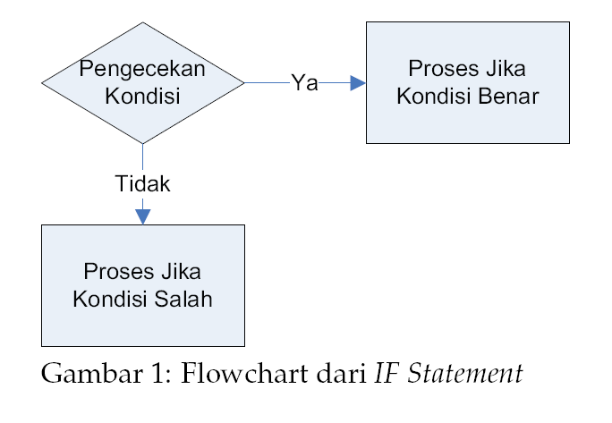
Gambar 1: Flowchart dari IF Statement

Slide 10
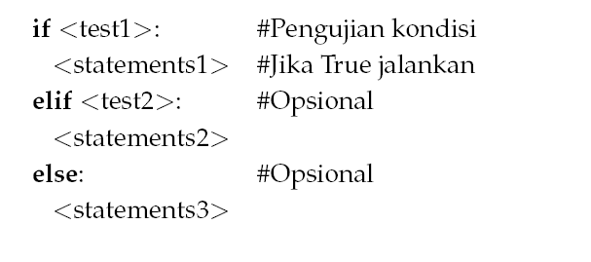
Struktur Percabangan pada Python

Slide 11
Contoh Program
Contoh program Python untuk mengecek bilangan genap atau ganjil bisa dilihat sebagai berikut.
num = int(input ( "Masukkan sebuah angka"))
if num%2 == 0 :
print num , " adalah bilangan genap."
else :
print num , " adalah bilangan ganjil."

Slide 12
Percabangan Bersarang (Nested branching)
Sebuah percabangan dapat memiliki percabangan di dalamnya dan percabangan yang di dalam tersebut juga dapat memiliki percabangan lainnya di dalam.

Slide 13
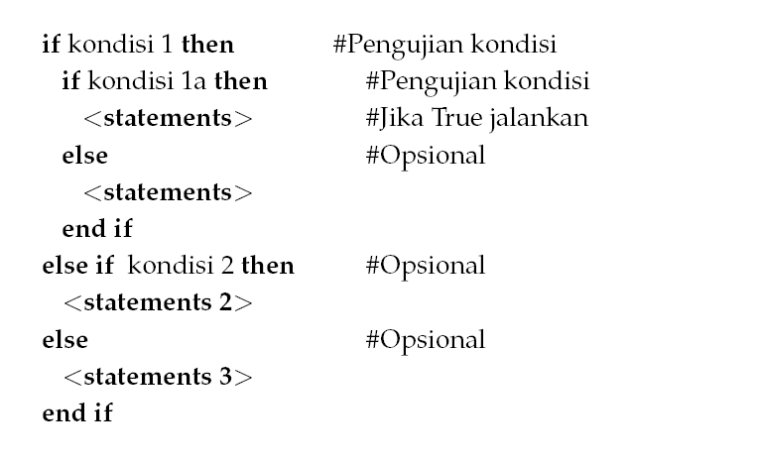

Slide 14
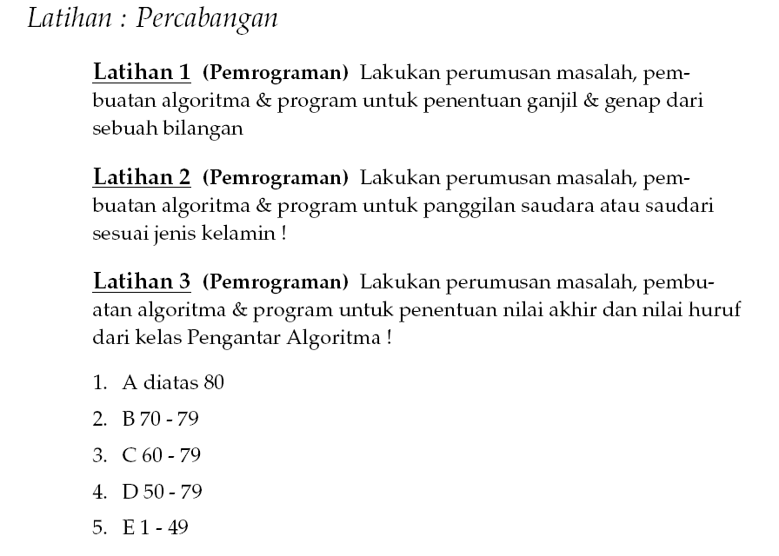

Slide 15
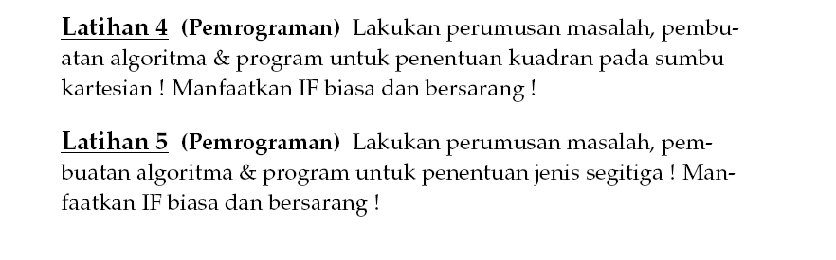

Slide 16
Minggu Depan
Perulangan (Looping)

